Slide 1

Kovové konstrukce I
BOA008
Ing. Martin Vild, Ph.D.
9/2024

Slide 2



Prezentuje
Ing. Martin Vild, Ph.D.
IDEA StatiCa – Product Owner
VUT FAST – Odborný asistent
Výzkum:
Přípoje ocelových konstrukcí
Metoda konečných prvků
Scopus Author ID: 56188615700
Člen komisí:
CEN/TC 250/SC 3/WG 8 "Evolution of EN 1993-1-8 - Joints and connections“
ECCS TC10 “Structural Connections”
Web:
https://www.fce.vutbr.cz/KDK/vild.m/
email: martin.vild@vutbr.cz
Kancelář: C203
Konzultace: Čtvrtek 10–11

Slide 3
Už máte
Vaznice
  tabulka vnitřních sil
  návrh a posudek prutů
  návrh a posudek svarového spoje
Vazník
  tabulka vnitřních sil
  návrh a posudek prutů
  návrh a posudek spojů

Slide 4
Obsah
Výkres vazníku
  Značení
  Svary
  Šrouby
  Montážní dílec příhradoviny
  Detaily – Spoje
  Popisová pole

Slide 5
Geometrie vazníku

Slide 6
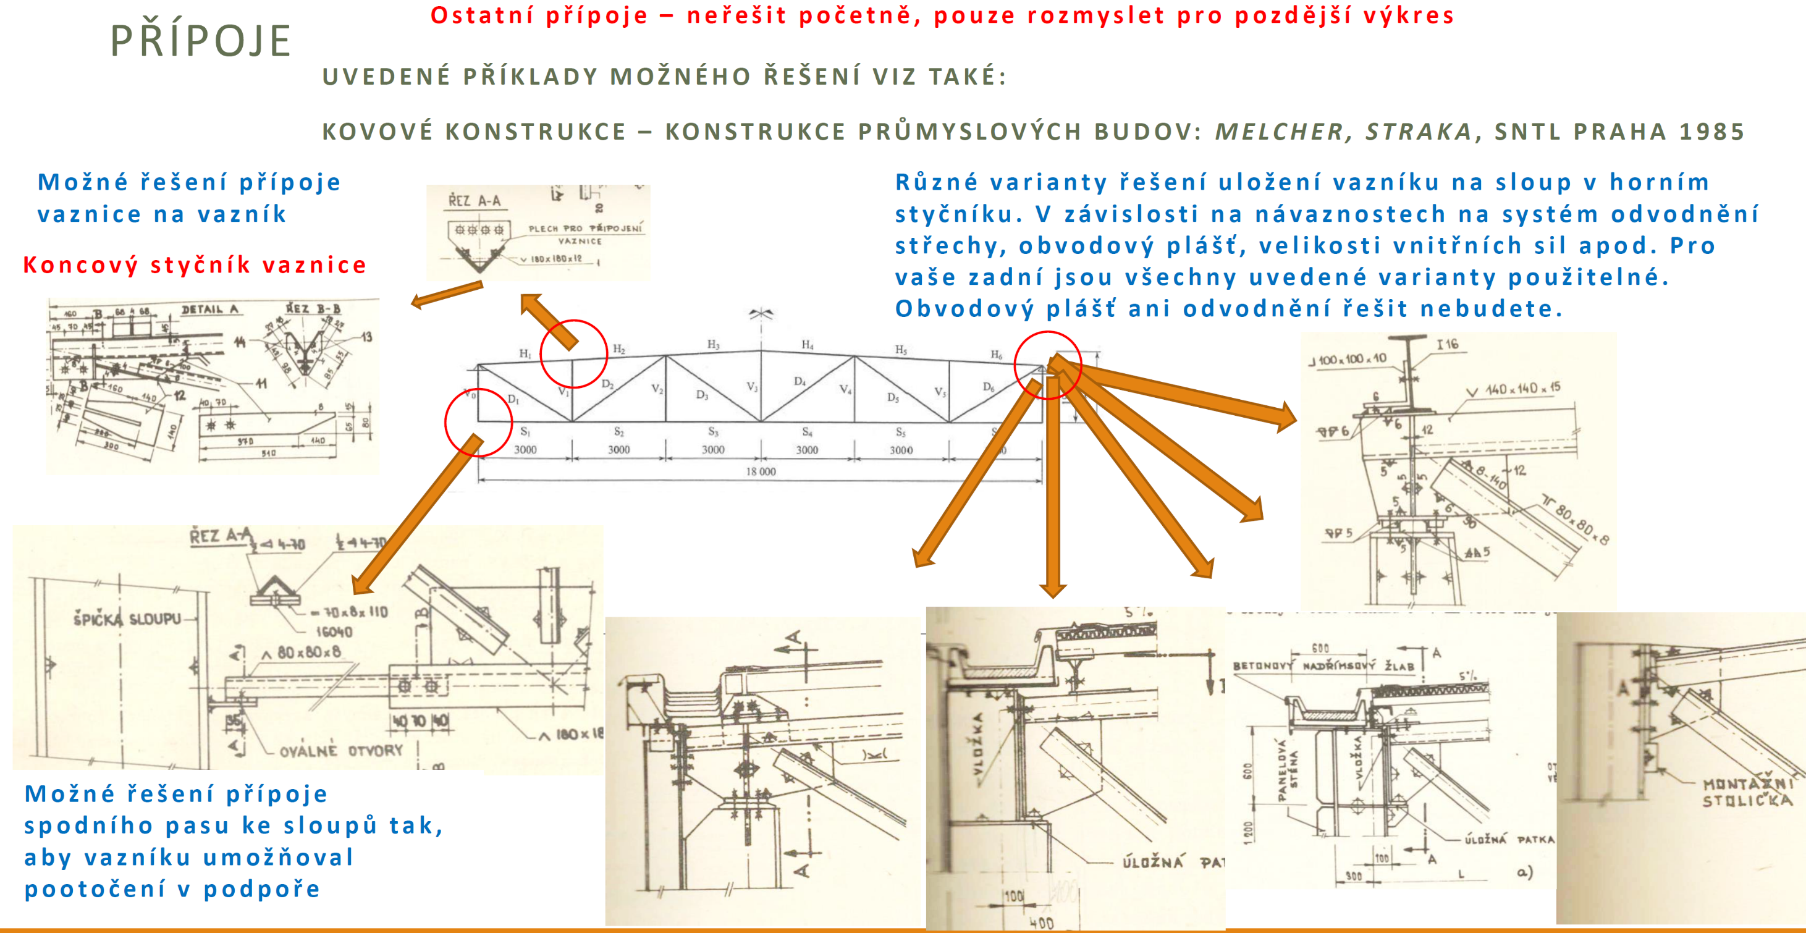

Slide 7
Výkresy
Norma neexistuje
Software:
  Tekla Structures
  Autodesk Advance Steel

Slide 8
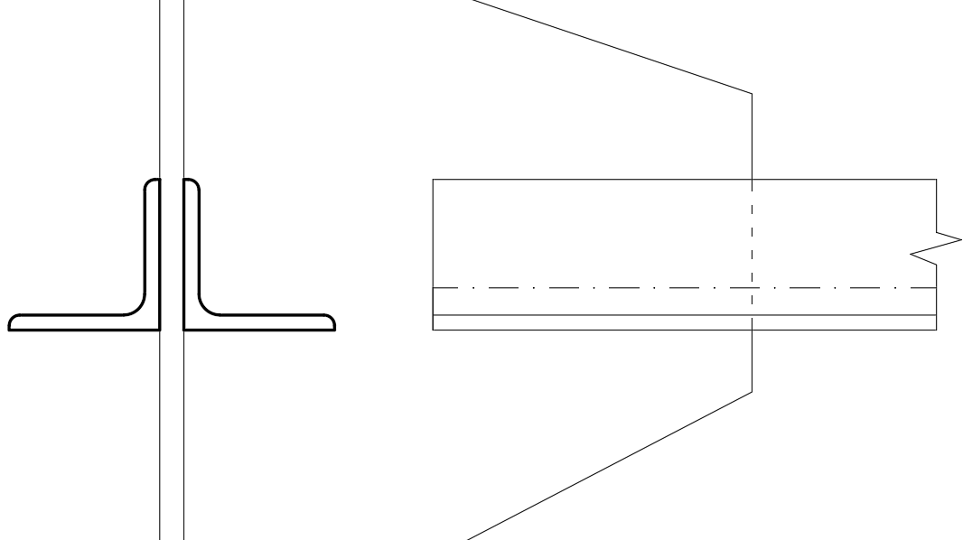
Typy čar
Viditelné hrany – plná čára
Neviditelné hrany – čárkovaná čára
Osy prutů – čerchovaná čára
Řezané plechy – tlustá plná čára

Slide 9
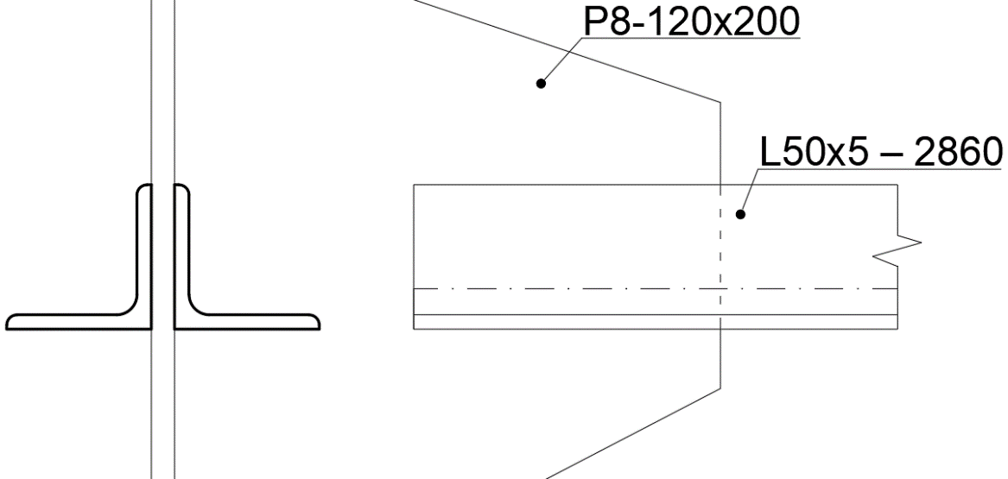
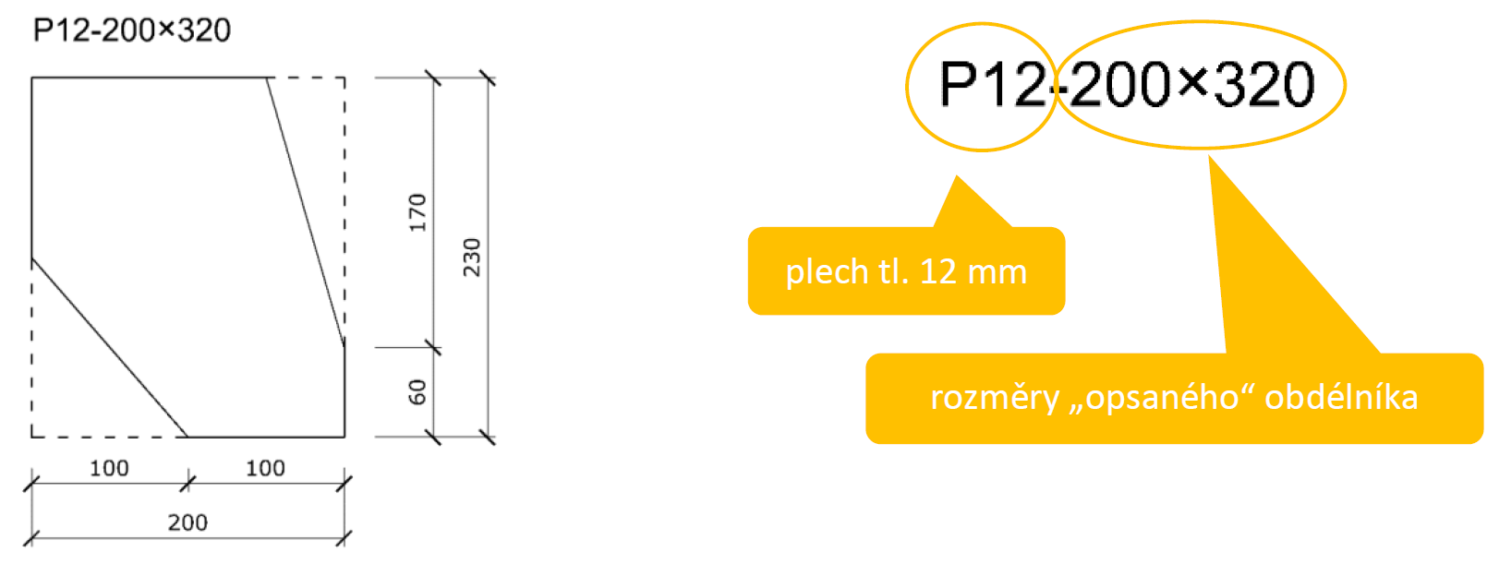
Značení prvků a plechů
Přímo do prvku
Kolečko s odkazovou čarou
Skutečná délka prvku

Slide 10
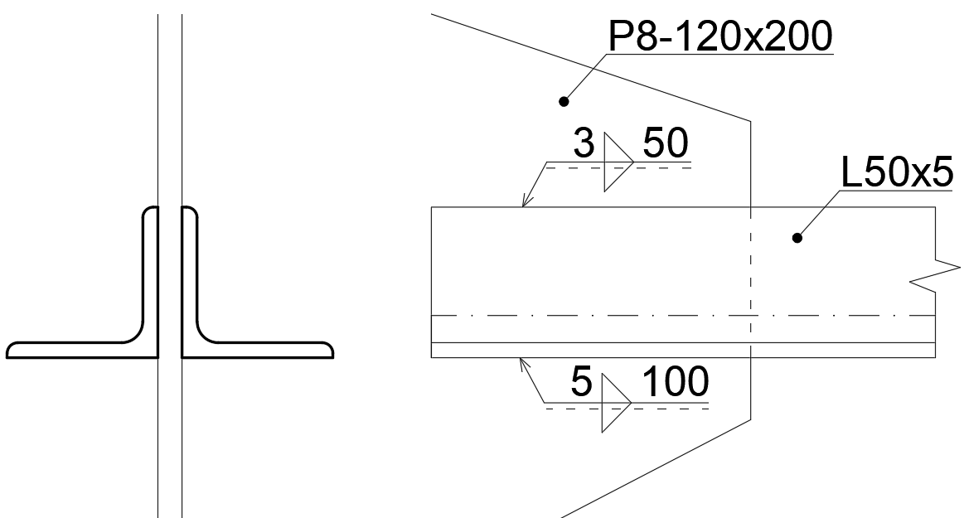
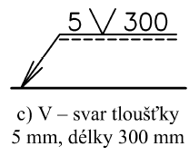
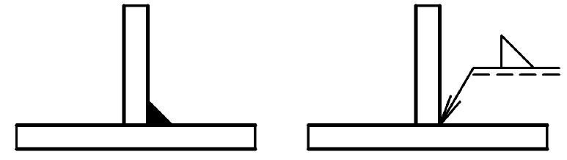
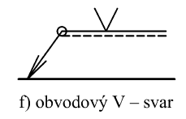
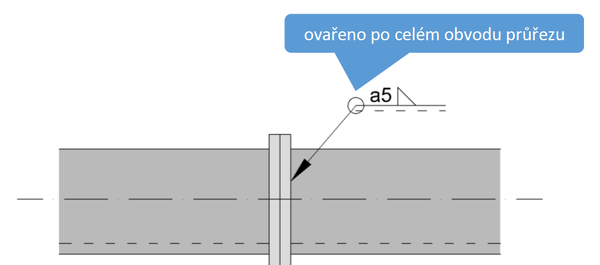
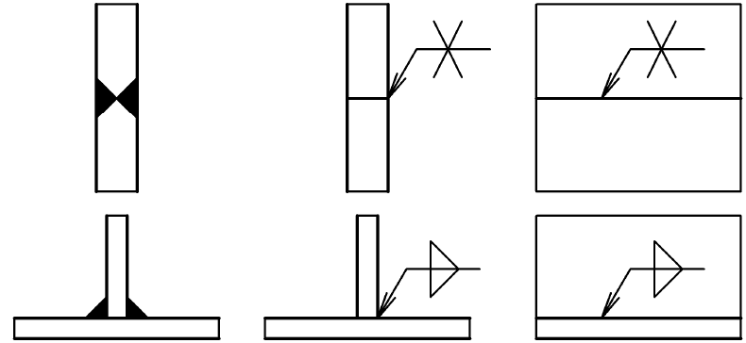
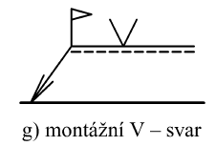
Značení svarů
Šipka s odkazovou čarou
Pilgr, M. Kovové konstrukce, Podklady pro navrhování prvků ocelových konstrukcí, Brno, 2018, 700 s.

Slide 11
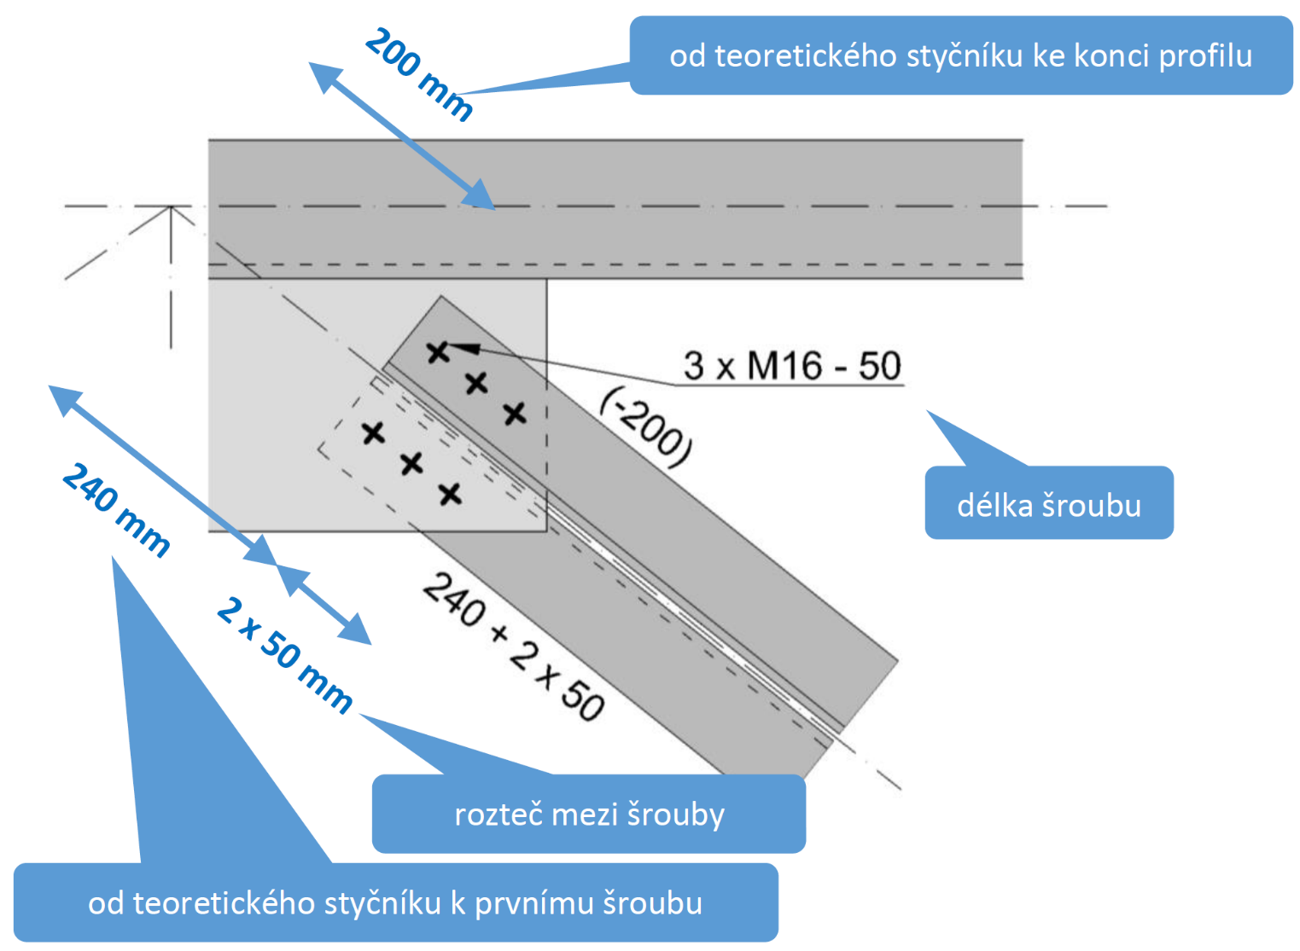
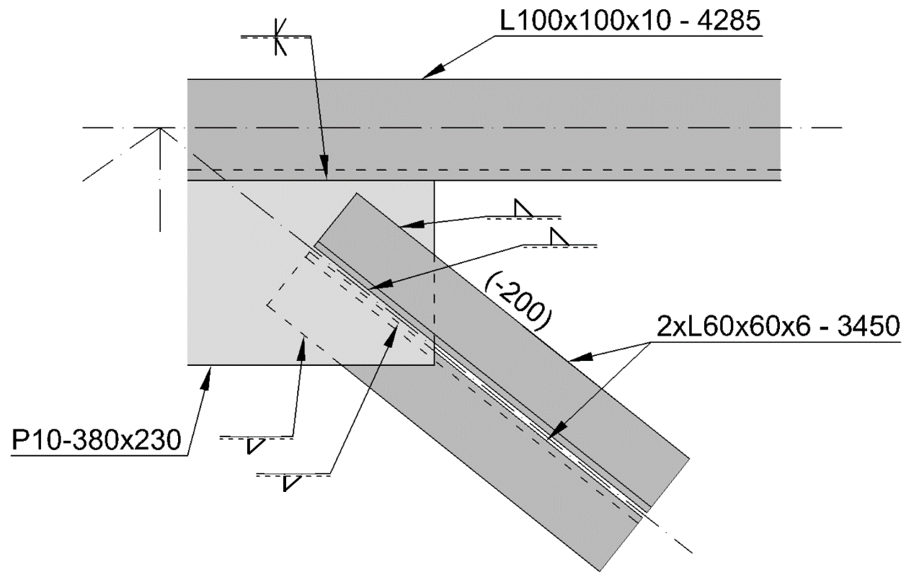
Značení šroubů
připravil Ivan Balázs

Slide 12
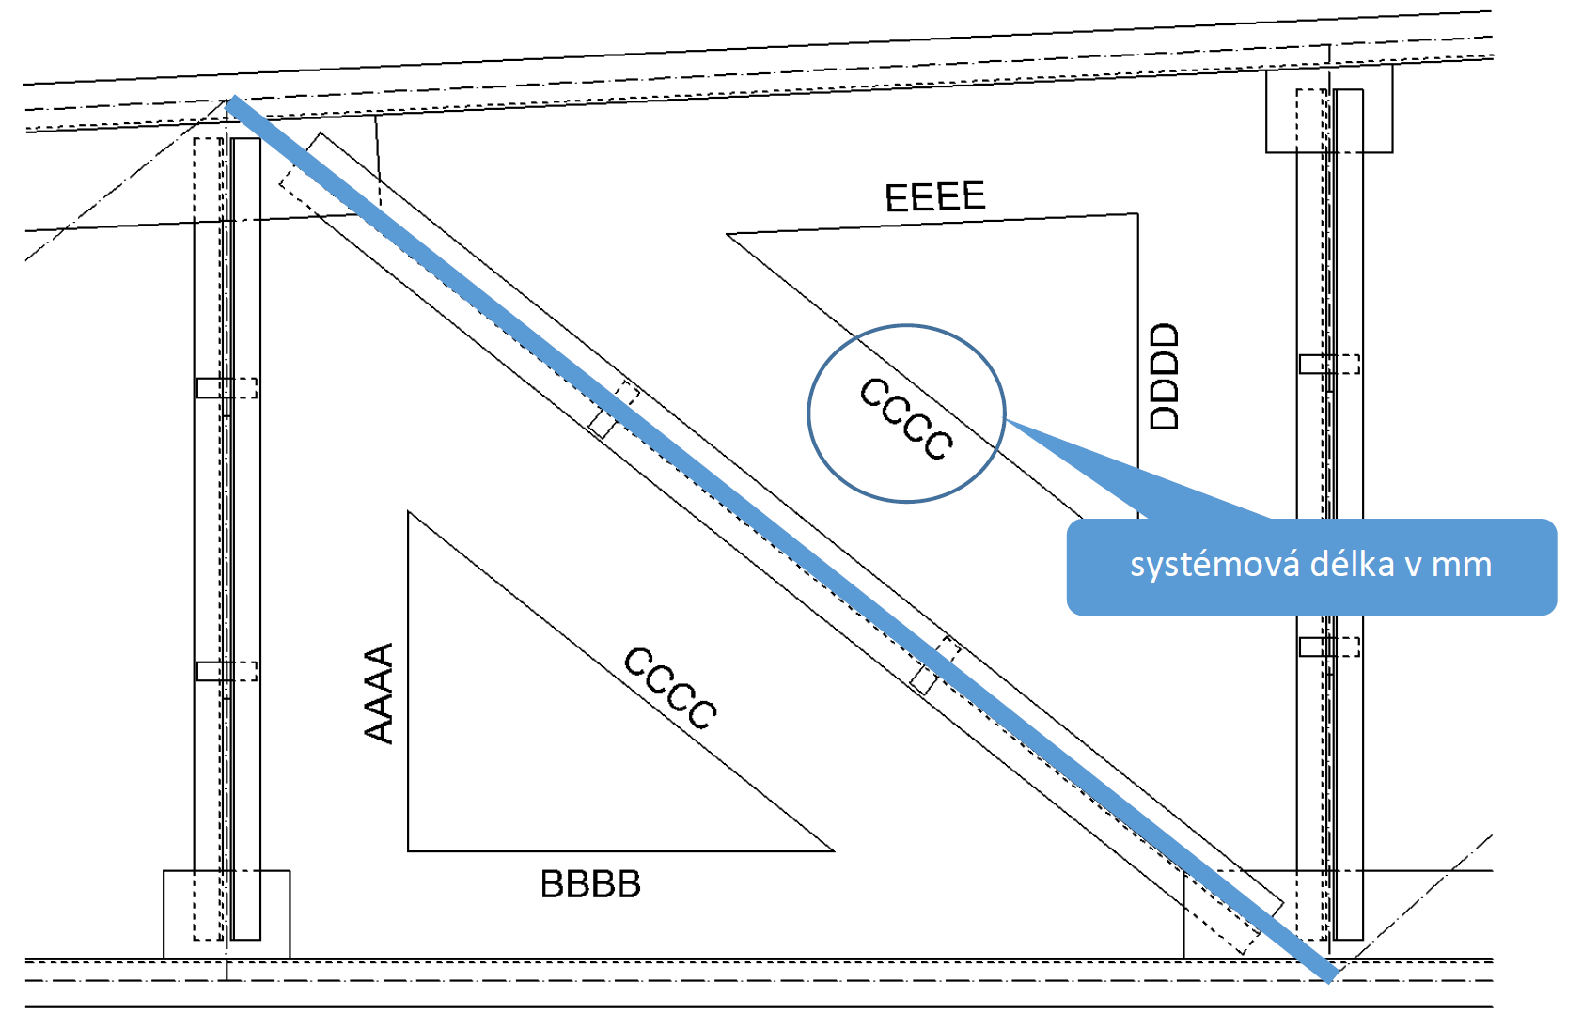
Značení systémových délek
Systémová délka = teoretická délka od uzlu k uzlu
připravil Ivan Balázs

Slide 13
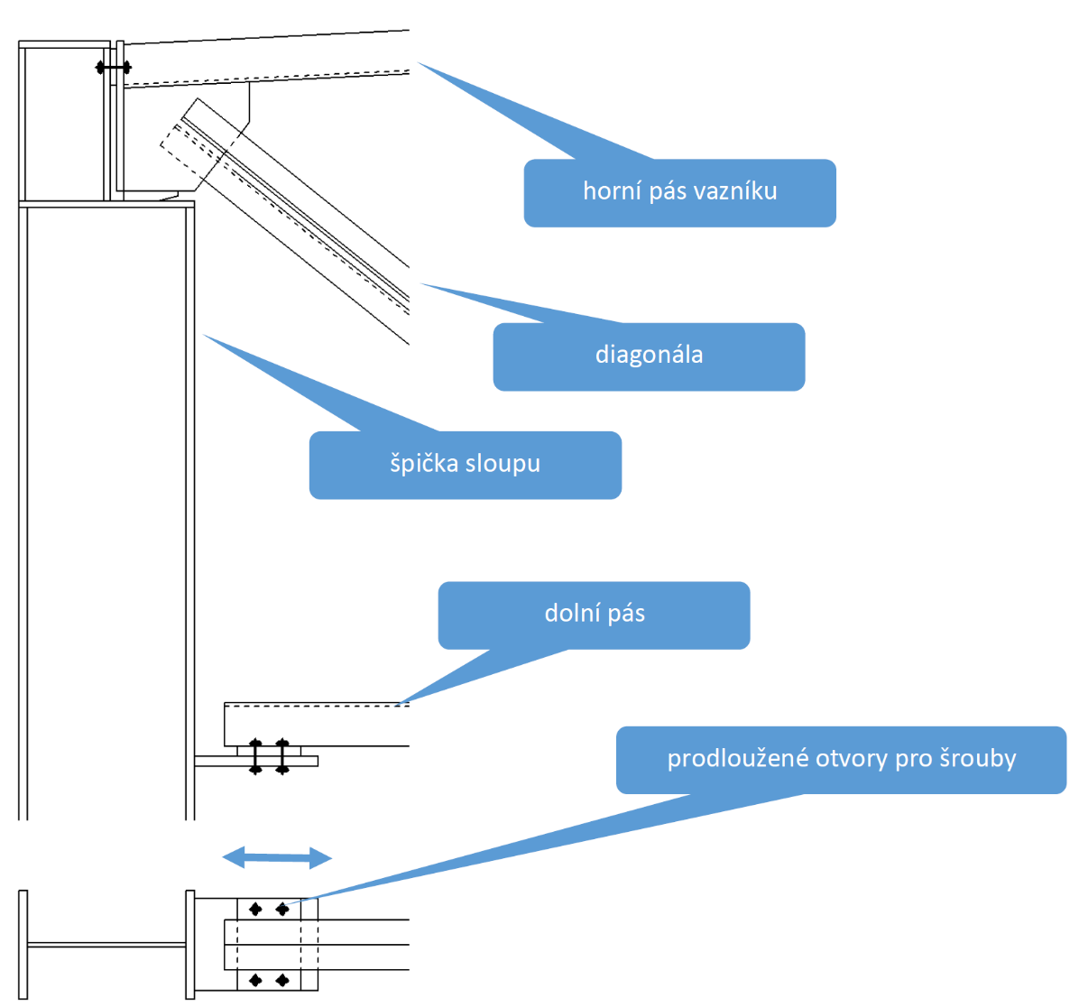
Uložení vazníku na sloup
připravil Ivan Balázs

Slide 14
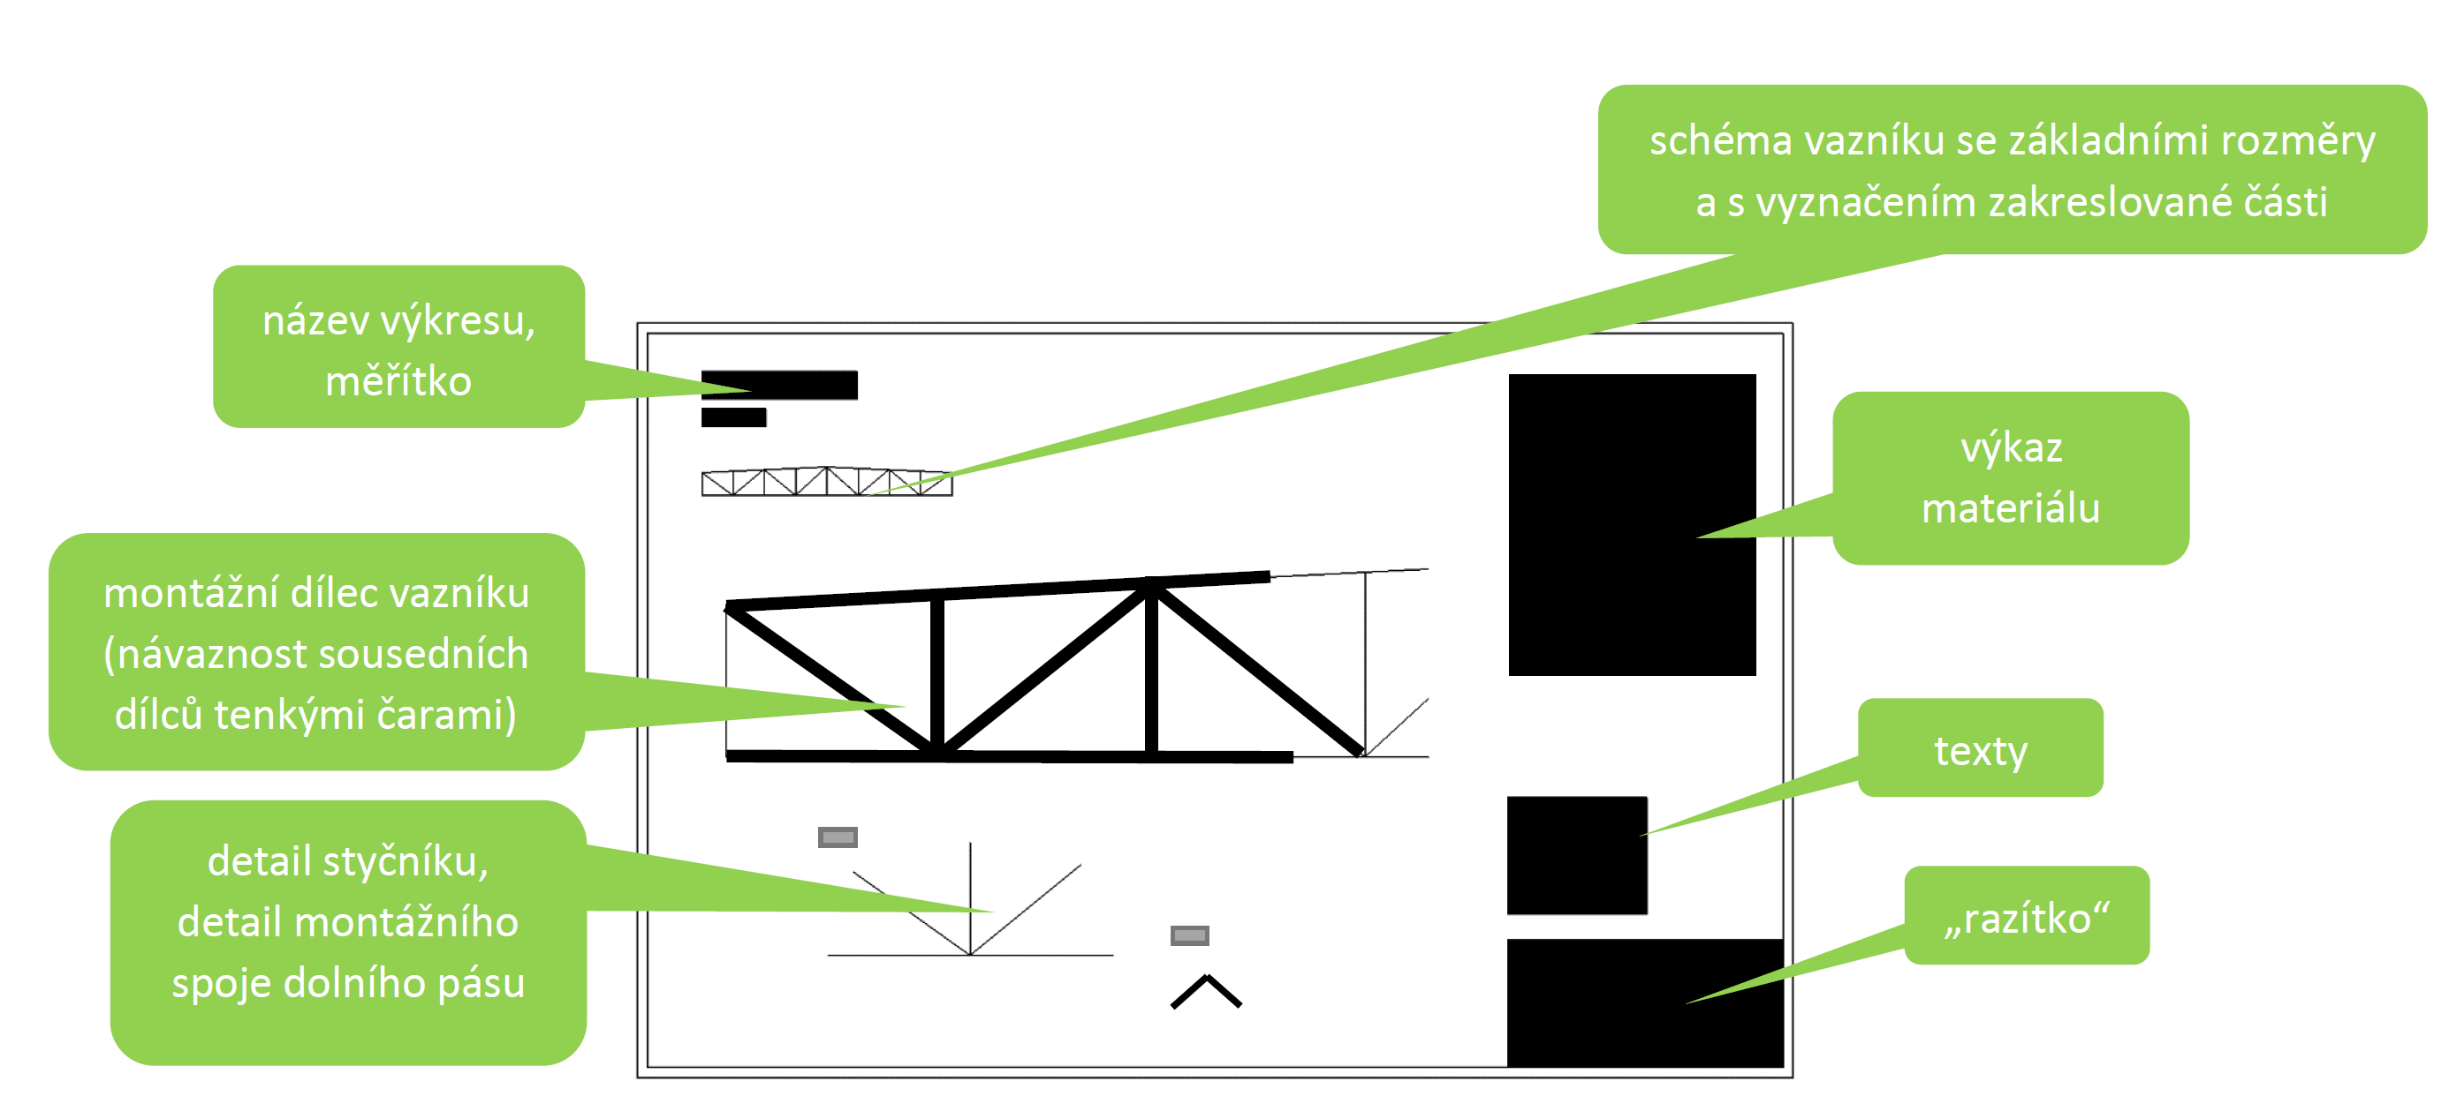
Výkres
připravil Ivan Balázs

Slide 15
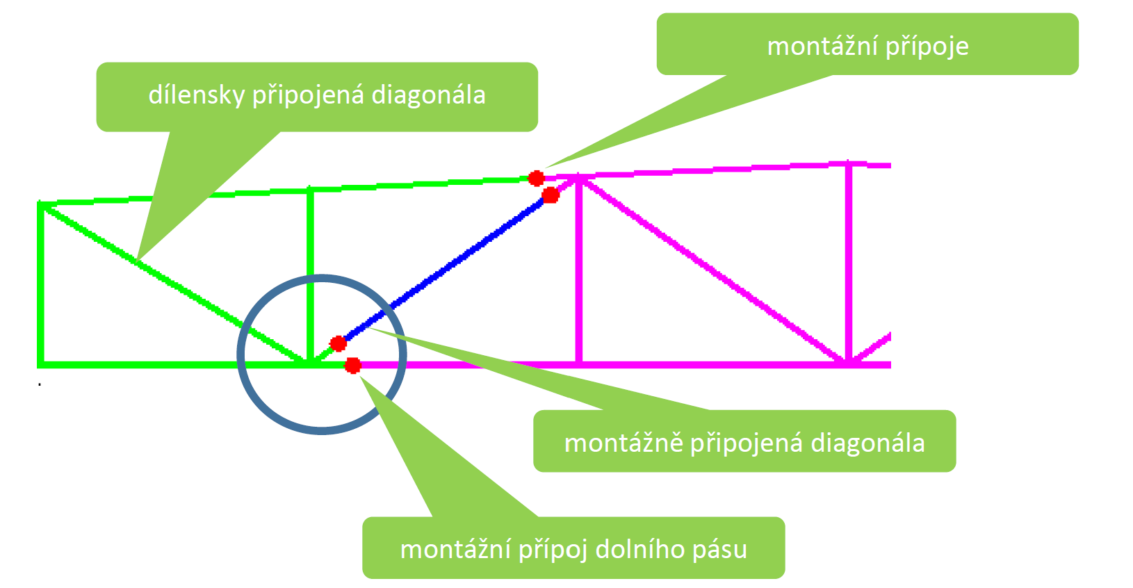
Přípoje na výkresu
Přípoje:
Montážní přípoj horního pásu
Montážní přípoj spodního pásu
Dílenský a montážní přípoj
diagonál, svislice
a spodního pásu
připravil Ivan Balázs

Slide 16
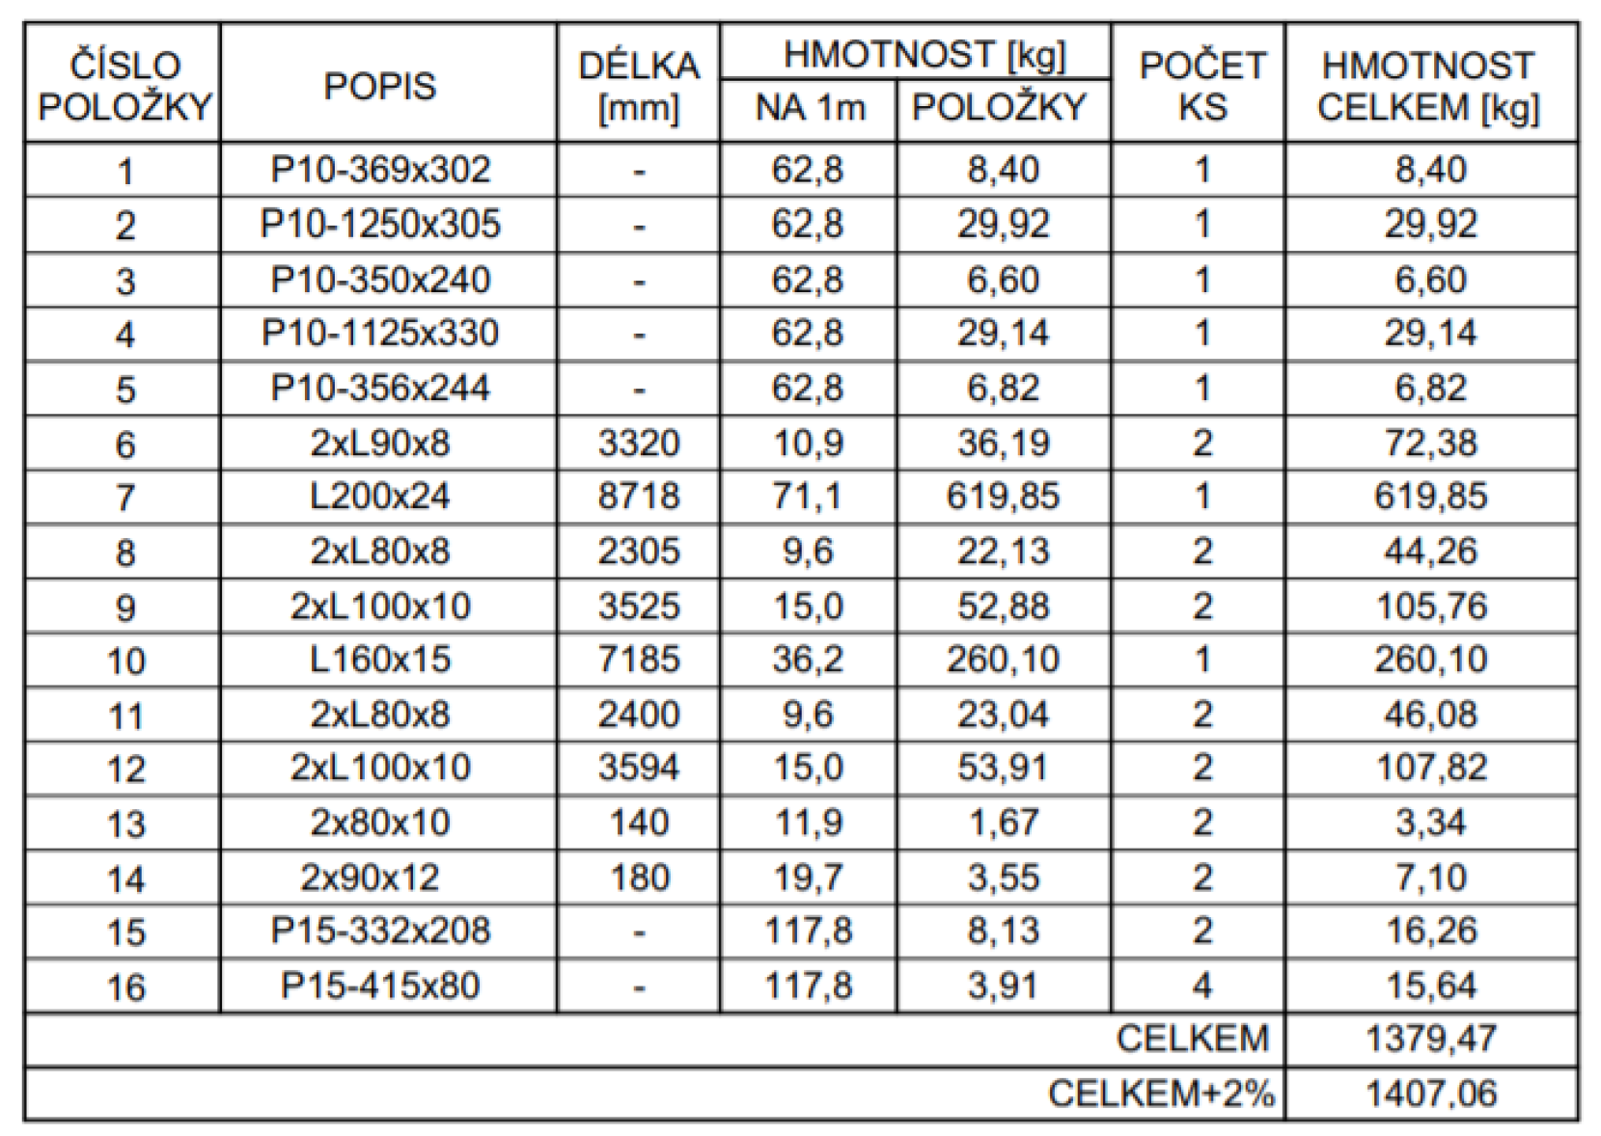
Výkaz materiálu

Slide 17
Text nad razítkem
Základní materiál:
Materiál šroubů:
Povrchová úprava: Ochranný protikorozní nátěr – základní + 1x vrchní nátěr
Navrhováno dle ČSN EN …

Slide 18
Literatura
[1] ČSN EN ISO 2553 Svařování a příbuzné procesy – Zobrazování na výkresech – Svarové spoje. Praha: Česká agentura pro standardizaci, 2014.
[2] ČSN EN ISO 5845-1 Technické výkresy – Zjednodušené zobrazení spojení na výkresech sestavení – Část 1: Základní ustanovení. Praha: Český normalizační institut 2000.

Slide 19
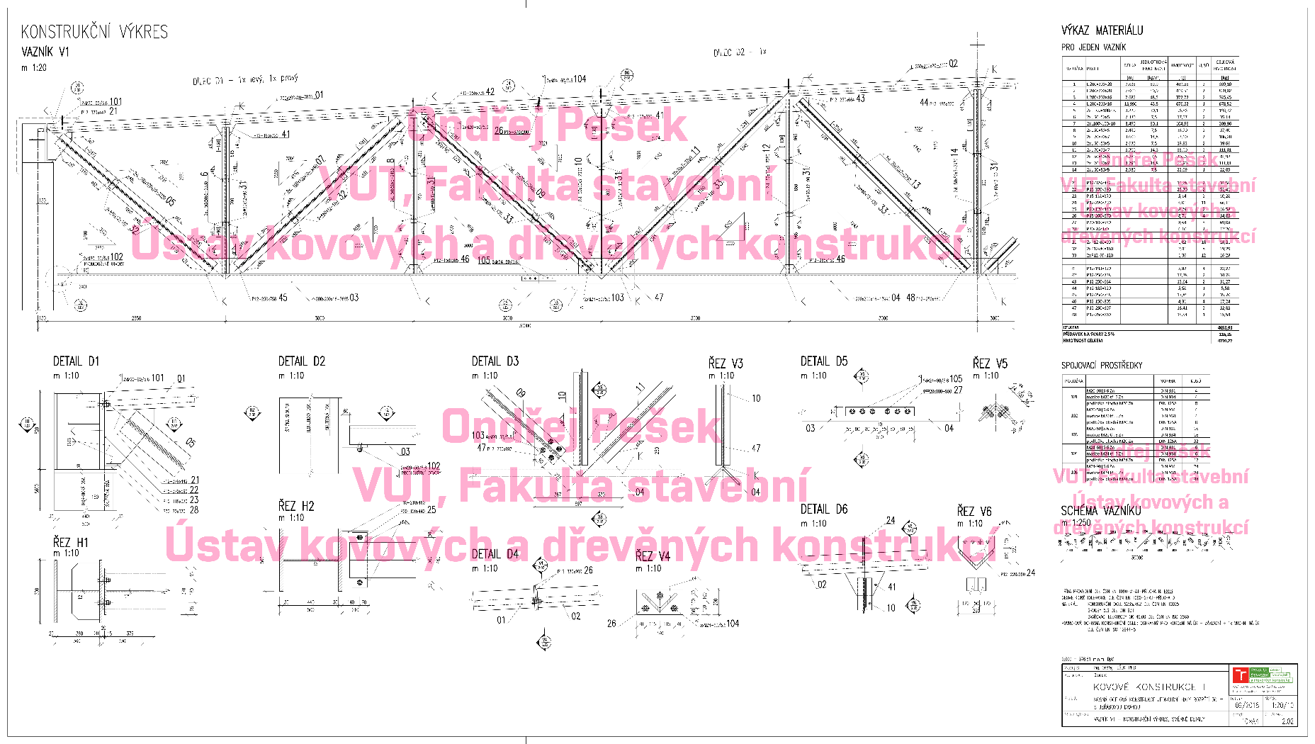
Do příště
Výkres vazníku a vybraných detailů

